Slide 1
IRM post thérapeutique du cancer du sein

Slide 2
Introduction
L’IRM mammaire constitue l’examen le plus sensible pour l’évaluation du sein traité, permettant de distinguer cicatrice, récidive et complications post-thérapeutiques.
L’interprétation est complexe en raison des modifications morphologiques et fonctionnelles liées à la chirurgie et aux traitements adjuvants.
Les recommandations actuelles soulignent l’importance de l’IRM dans la surveillance ciblée, surtout chez les patientes à haut risque ou en cas d’imagerie conventionnelle non concluante.

Slide 3
PROTOCOLE
- Réalisée sur le ventre afin d’éviter les artefacts de respiration.
- L’acquisition doit être réalisée sur les deux seins simultanément pour permettre une analyse comparative.
- Acquisition de séquences morphologiques T1 et T2 non injectées et de séquence T1 injectées.
- La détection d’un rehaussement se fait sur les images soustraites et son analyse est essentiellement basée sur une analyse morphologique.
- La suppression du signal de la graisse sur les images injectées est primordiale pour aider à la détection et la caractérisation des lésions en hypersignal.

Slide 4
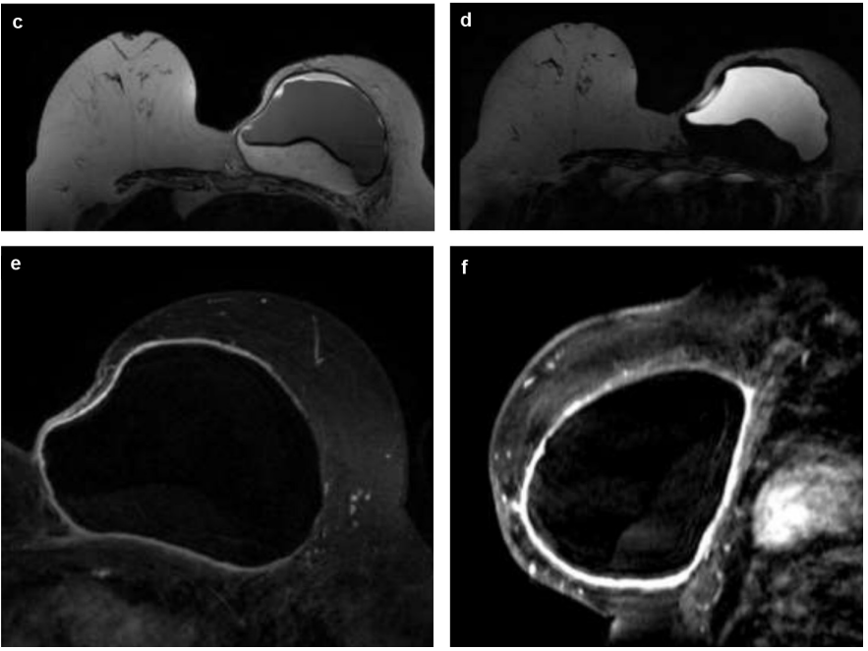
Remaniements post-thérapeutiques habituels
Complications :
- Hématome ou plus fréquemment une lymphocèle (contenu liquidien avec de fines cloisons, pouvant être parfois très hétérogène) notamment dans le site du curage axillaire.
IRM mammaire pondération T2 (c), STIRM (d), dynamique soustraite 3 min (e) et reconstruction sagittale (f).
Pas d’argument pour une rupture de la prothèse. Epanchement abondant périprothétique.
Prise de contraste fine et régulière : pas d’argument pour récidive locale.
Collection serohématique.

Slide 5
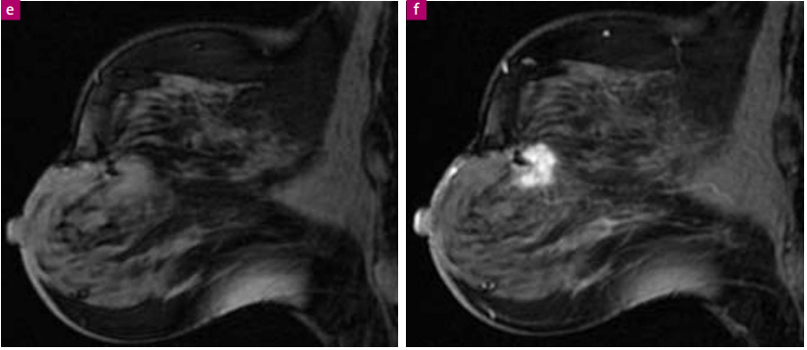
Détection des récidives après traitement conservateur
e : Image native d’une séquence 3D avec suppression de graisse : vide de signal sus-aréolaire indiquant le site de tumorectomie.
f : Image post-injection précoce à 2 mn 30 s : prise de contraste focale intense à bord irrégulier au contact du vide de signal.

